Slide 2
1.业务介绍
2.问题与挑战
3.解决方案
4.效果评估
5.未来思考

Slide 3
1.业务介绍
广告审核业务介绍
法务风险
种类多样的广告产品
高效的审核流程
满足多样性的审核需求

Slide 4
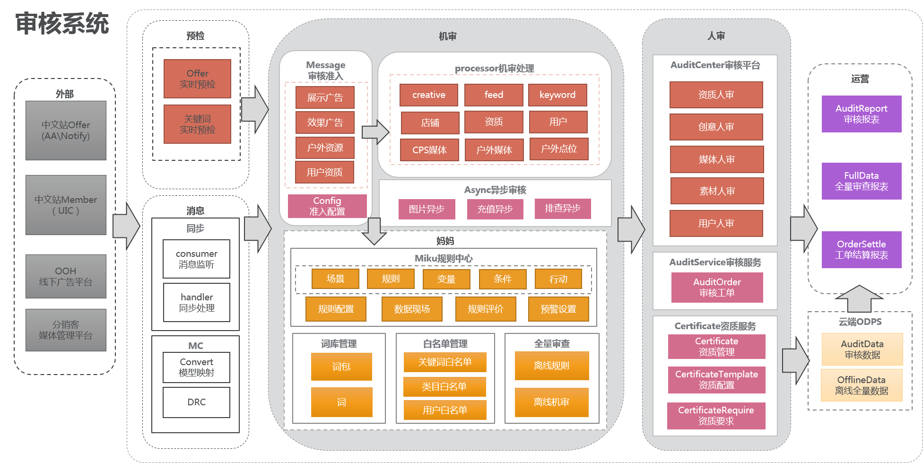
1.业务介绍

Slide 5
2.问题与挑战
1.基于消息列队的审核模型，无法针对性地处理工单
2.审核链路异步结构，后台人员排查问题耗费精力
3.审核工单依赖人工审核，上下游处理速度存在差异
4.系统缺少运行时业务衡量指标

Slide 6
2.问题与挑战
有序消费模型（给出排队的图）
列举排查问题的一些场景
上下游处理速度的差异、缺乏运行时系统的业务数据指标 --- 无法预警、无法及早地应对某些场景（集团类目调整、某些产品大促）

Slide 7
3.解决方案
基于消息分级的双表模型
鹰眼业务全息排查接入与odps全量链路离线分析
基于KMonitor平台的业务指标实时监控

Slide 8
3.解决方案-分级模型
审核基本要求
法务风险
商品消耗的影响
工单量骤增情况有预警措施和应对办法
系统对应的设计要求
审核消息及时消费
消耗高的工单有一定的优先级
可以对骤增的工单进行订正

Slide 9
3.解决方案-分级模型
 | 之前的方案 | 基于消息队列分级转储 | 基于双表模型的分级处理
消息堆积时间 | 低 | 高 | 低
对产品消耗的影响 | 高 | 一般 | 低
能够优先处理高优先级的工单 | 不能 | 能 | 能
工单量骤增的应对措施 | 手动订正工单 | 基于消息队列做处理 | 基于数据库表做处理
支持工单分级、类别化处理 | 不能 | 可以支持，需要增加消息列队 | 通过SQL查询支持
改造成本 | 无 | 一般 | 略高

Slide 10
3.解决方案-分级模型
分级模型—优缺点评估，选型原因
分级模型配置，比较固定，不灵活

Slide 11
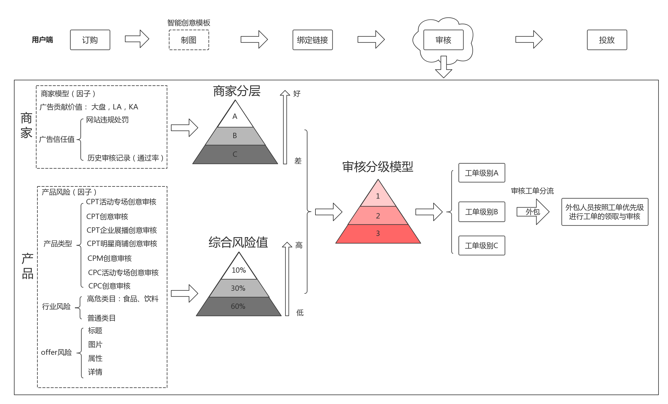
3.解决方案-分级模型

Slide 12
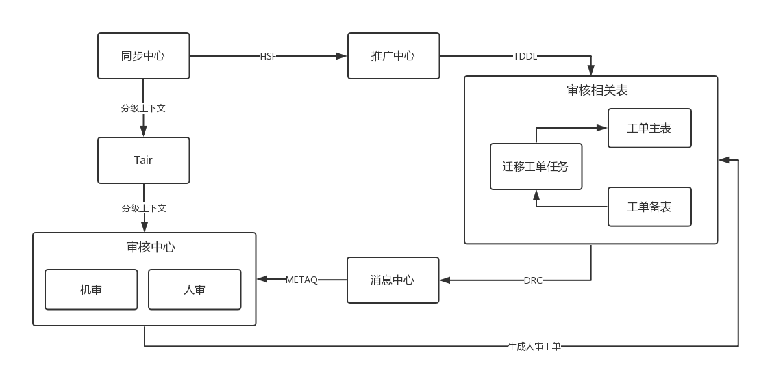
3.解决方案-分级模型

Slide 13
3.解决方案-分级模型
分级模型流程图

Slide 14
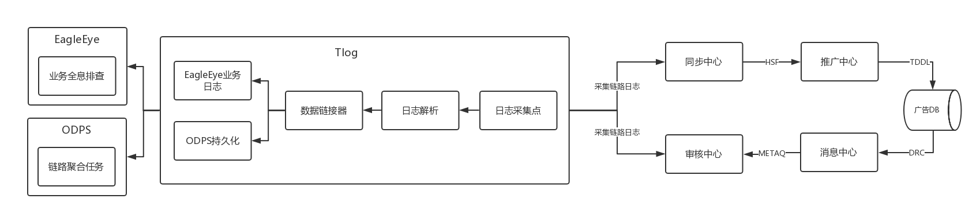
3.解决方案-链路排查

Slide 15
3.解决方案-链路排查
流程图

Slide 16
3.解决方案-链路排查
集团日志方案对比
 | TT日志平台 | SLS日志服务 | TLog日志平台 | PowerLog日志
接入成本 | 一般 | 一般 | 较高，各应用接入，重复配置多 | 一般
日志结构化 | 不支持 | 支持 | 支持 | 支持
侵入性 | 低 | 低 | 高，需要自定义日志结构 | 高，需要自定义日志结构
链路方式 | Logagent->tt->odps | Logtail->sls->odps | Tlog->eagleeye->odps | Tlog->sls->powerlog
调用链路 | 不支持 | 不支持 | 支持 | 支持
正则匹配 | 不支持 | 支持 | 支持 | 支持
全文检索 | 不支持 | 支持 | 不支持 | 支持
最后，排查方案选用powerlog日志平台，各方面都有支持，同时自身整合集团内中间件，省去了使用方不少力气

Slide 17
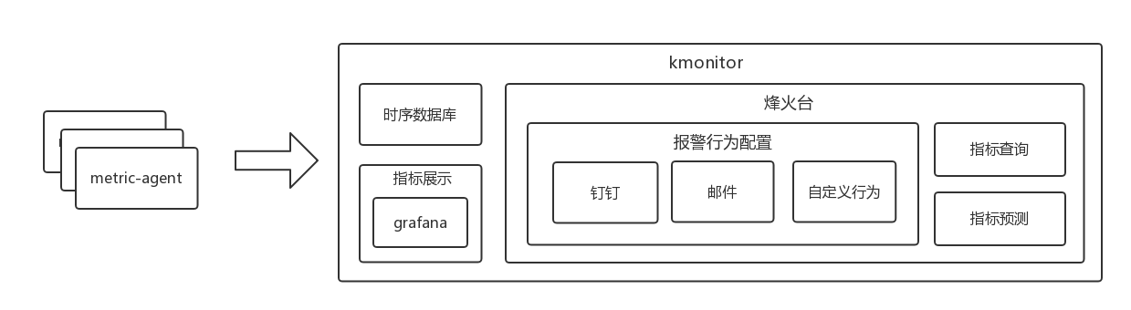
3.解决方案-业务指标监控

Slide 18
3.解决方案-业务指标监控
流程图-采集二方包设计

Slide 19
3.解决方案-业务指标监控
各监控系统对比
 | Alimonitor | Xflush（sunfire） | Kmonitor | 黄金眼/天眼
指标采集类型 | 系统指标 | 系统指标/自定义指标 | 系统指标/自定义指标 | 消息系统/odps
性能消耗 | 一般 | 一般/略高 | 一般 | 一般
侵入性 | 一般 | 略高，自定义指标需要侵入代码 | 略高，自定义指标需要侵入代码 | 一般
异常报警 | 支持 | 支持 | 支持 | 支持
指标预测 | 不支持 | 不支持 | 支持 | 支持
图表展示 | 支持 | 支持 | 支持 | 支持
最后，业务指标方案选择kmonitor，各方面功能都支持得比较完善

Slide 20
3.解决方案-业务指标监控
效果展示

